Slide 1

Анонимная сеть
«Hidden Lake»
Коваленко Геннадий Александрович

Slide 2
«Hidden Lake» (HL) — это децентрализованная анонимная F2F (Friend-to-Friend) сеть с теоретической доказуемостью на базе очередей (QB-задача)

Slide 3

«Hidden Lake» является Friend-to-Friend сетью. Данное свойство определяет специфичный вид соединения участников в системе посредством ручной установки списка друзей

Slide 4
Задача на базе очередей (QB-задача)
простыми словами
Каждое сообщение шифруется ключом получателя,
Сообщение отправляется в период = T всем участникам сети,
Период T одного участника независим от периодов T₁, T₂, ..., T_{n} других участников,
Если на период T сообщения не существует, то в сеть отправляется ложное сообщение без получателя,
Каждый участник пытается расшифровать принятое им сообщение из сети.

Slide 5
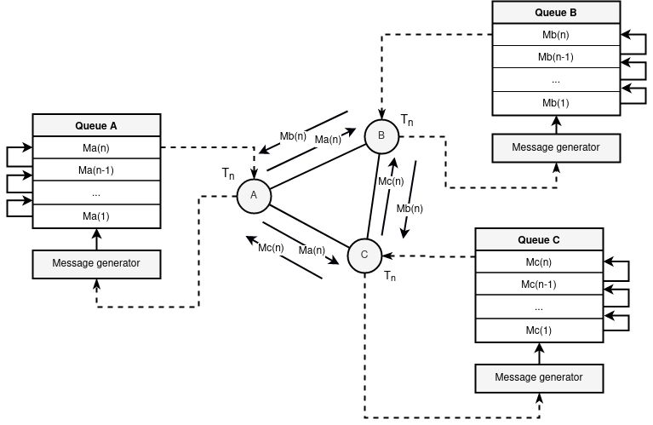
Задача на базе очередей (QB-задача)

Slide 6
Задача на базе очередей (QB-задача)
формальным языком
Система:
QB-net = Σ^{n}_{i=1}(T = {t_{i}}, K = {k_{i}}, C = {(c ∈ {E_{kj}(m), E_{r}(v)}) ←^{ti} Qi})
Состояния:
Q ← (c = E_{ki}(m)), где k_{i} ∈ K, c ∈ C,
(c = E_{ki}(m)) ←^{t} Q, если Q ≠ Ø, где t ∈ T, k_{i} ∈ K, c ∈ C,
(c = E_{r}(v)) ←^{t} Q, если Q = Ø, где t ∈ T, r ∉ K, c ∈ C,
m’ = D_{k}⁻¹(c), где c ∈ C

Slide 7
Сравнение с другими задачами анонимизации
 | QB | EI | DC | Onion | Proxy
Теоретическая доказуемость | + | + | + | - | -
Накопительный эффект анонимности | - | + | - | - | -
Полиморфизм информации | - | + | + | + | -
Вероятностная маршрутизация | - | + | - | +/- | +/-
Периодичность генерации сообщений | +/- | - | + | - | -
Независимость анонимности от связей | + | - | - | - | -
Простота масштабирования | - | - | - | + | +
Простота программной реализации | + | - | - | + | +
Стадия анонимности | 5^ | 6 | 1^ | 4 или 6 | 3
Сеть-представитель | Hidden Lake | - | Herbivore | Tor | Crowds

Slide 8
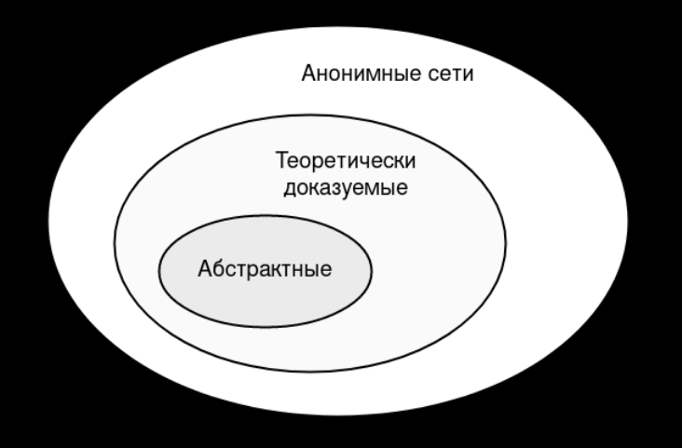
«Hidden Lake» относится к абстрактным анонимным сетям, которым не важны такие критерии, как:
уровень централизации
количество узлов
расположение узлов
связь между узлами

Slide 9

За счёт своей абстрактности сеть «Hidden Lake» способна формировать тайные каналы связи с анонимизирующим свойством даже внутри централизованных сервисов

Slide 10
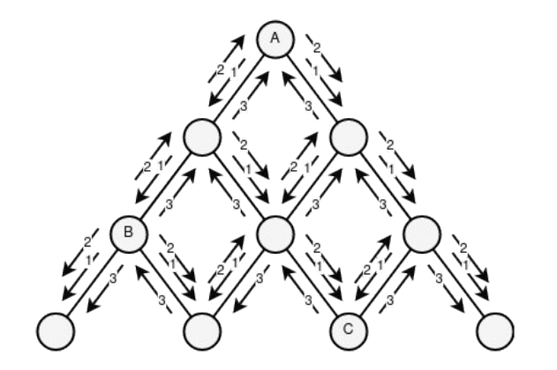
Главным недостатком сети является линейная нагрузка на систему, зависимая от количества участников

Slide 11
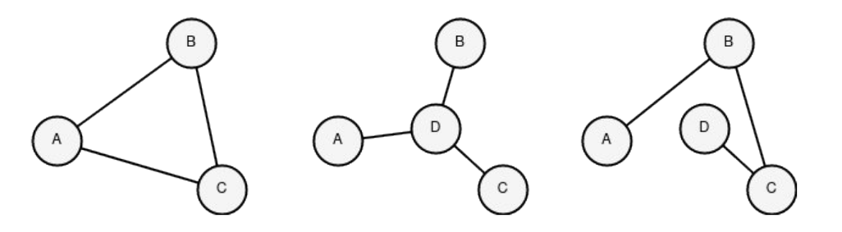
Частичным решением проблемы линейной нагрузки стало создание обособленных друг от друга «малых озёр» (сетей) посредством применения сетевого ключа

Slide 12
Философия разработки сети «Hidden Lake» основывается на микросервисной архитектуре
На текущий момент существует 7 сервисов, где один основной сервис — HLS, три прикладных сервиса — HLM, HLF, HLR, три вспомогательных сервиса — HLT, HLE, HLL
В описании сети «Hidden Lake» могут существовать также специфичные сервисы — адаптеры, именуемые как HLA. Они исполняют роль «вживления» анонимизированного трафика в инородную систему

Slide 13
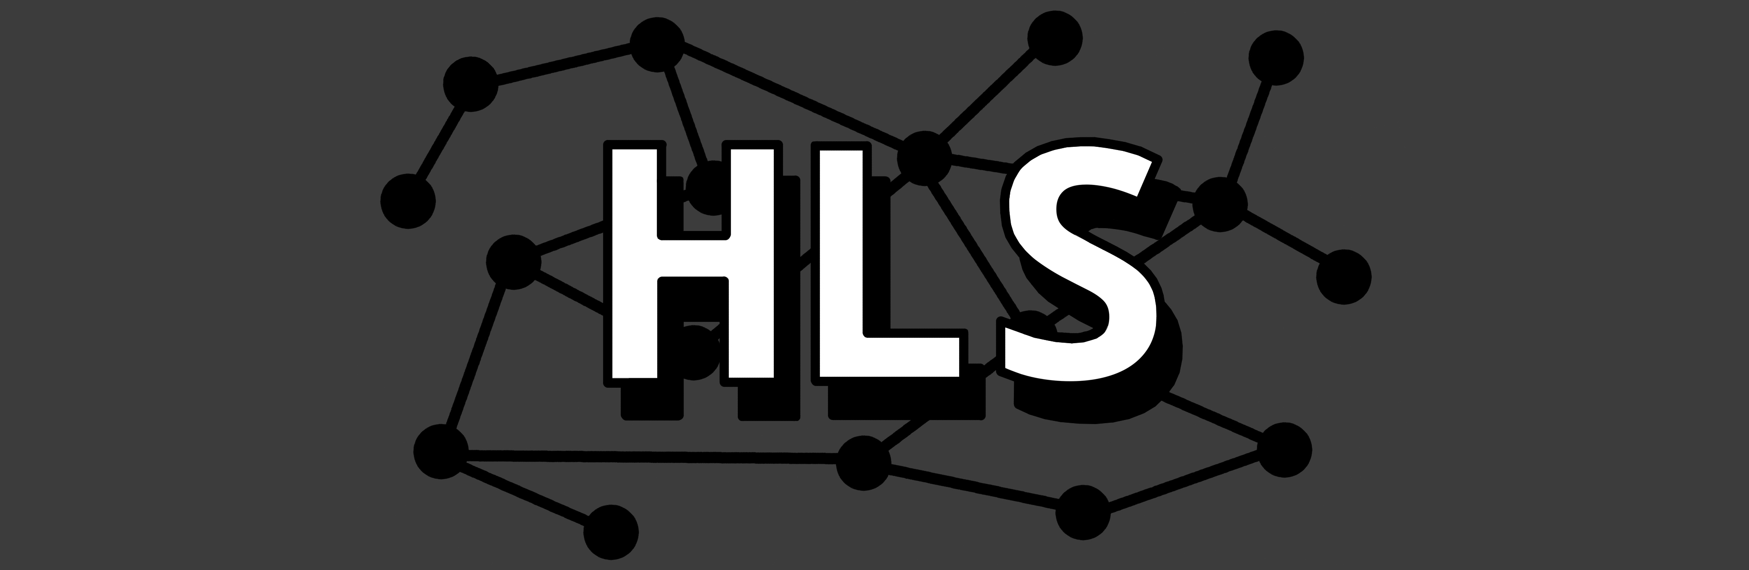
HLS (Hidden Lake Service) — ядро анонимной сети. Представляет API для отправления / получения сообщений поверх анонимизирующего трафика

Slide 14
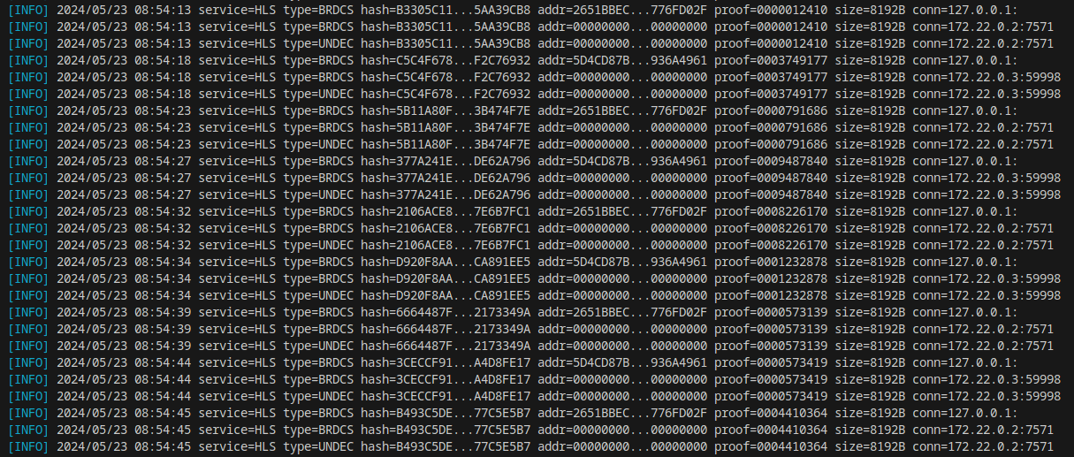
Генерация анонимизированного трафика в HLS приложении

Slide 15

HLM (Hidden Lake Messenger) — анонимный мессенджер, вызывающий функции HLS

Slide 16
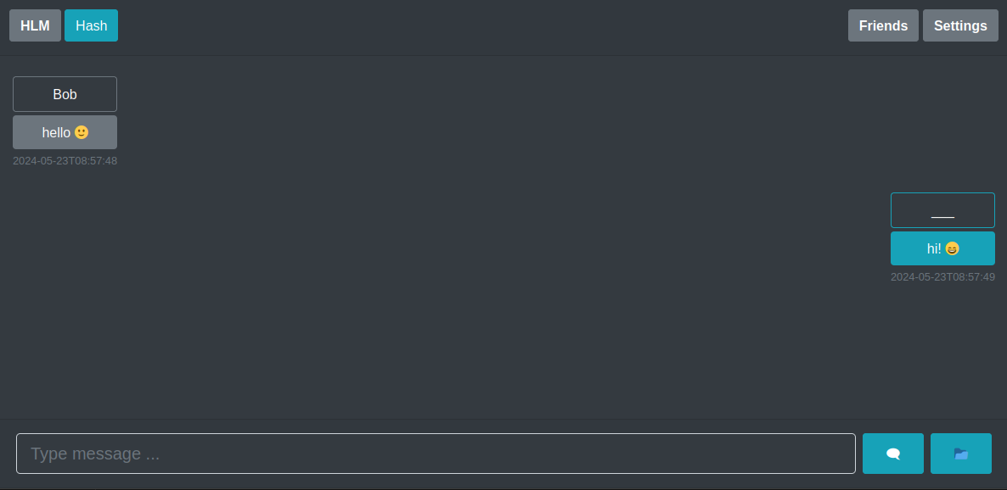
Интерфейс чата в HLM приложении

Slide 17

HLF (Hidden Lake Filesharer) — анонимный файлообменник, вызывающий функции HLS

Slide 18
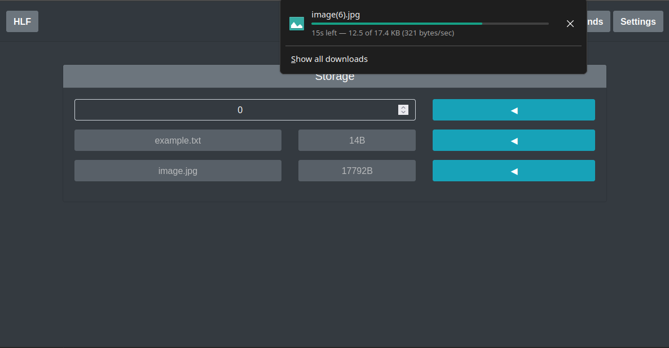
Скачивание файла в HLF приложении

Slide 19

HLR (Hidden Lake Remoter) — анонимный удалённый доступ, вызывающий функции HLS

Slide 20
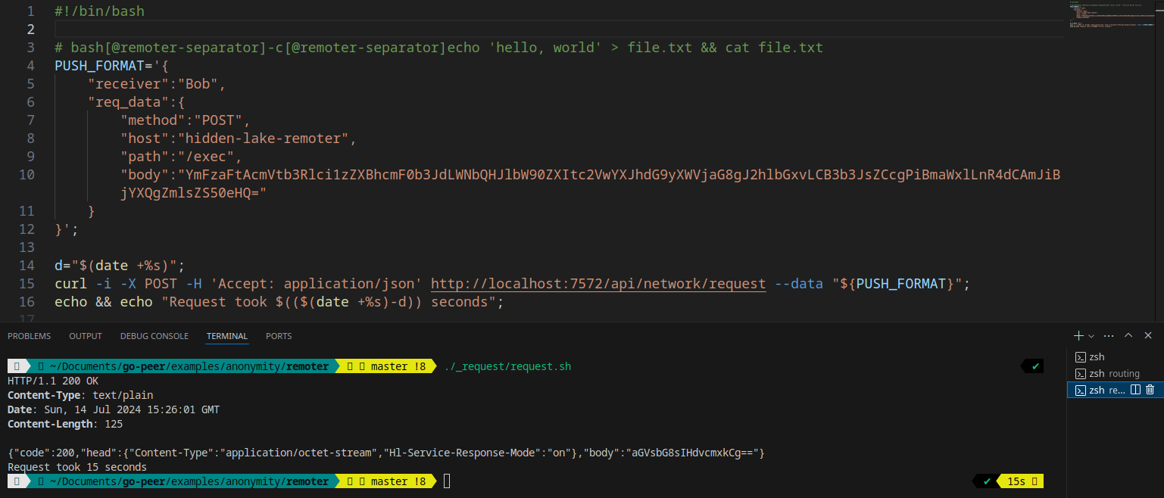
Исполнение удалённой команды при помощи HLR

Slide 21

HLT (Hidden Lake Traffic) — распределитель трафика в анонимной сети. Может исполнять роль ретрансляции и хранения трафика

Slide 22

HLE (Hidden Lake Encryptor) — сервис шифрования и расшифрования сообщений формата go-peer

Slide 23

HLL (Hidden Lake Loader) — скачиватель и ручной распределитель трафика между несколькими HLT сервисами

Slide 24

HLA (Hidden Lake Adapters) — адаптеры для создания анонимных коммуникаций в инородных системах, включая централизованные

Slide 25
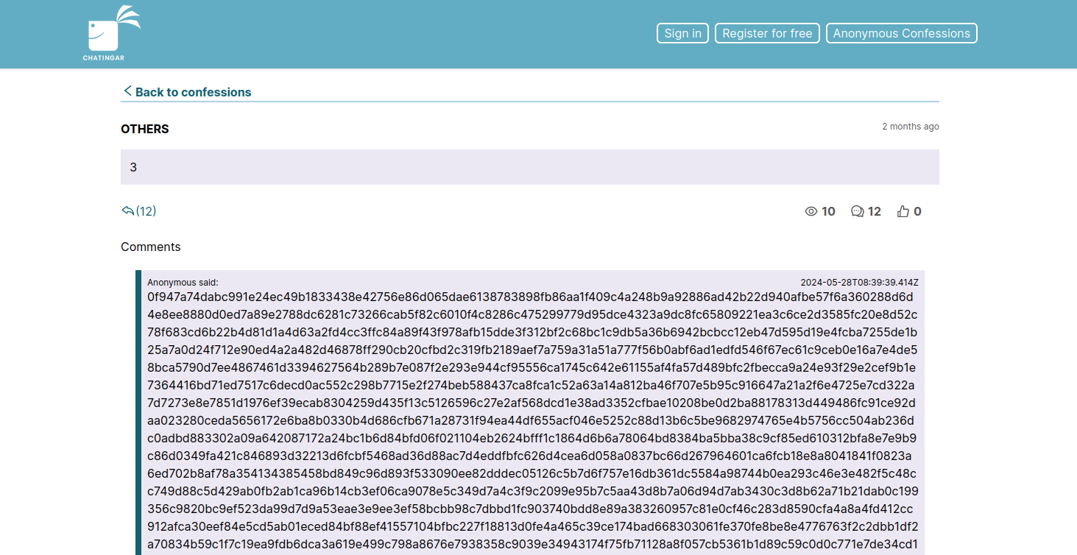
Использование централизованного сервиса «chatingar»

Slide 26
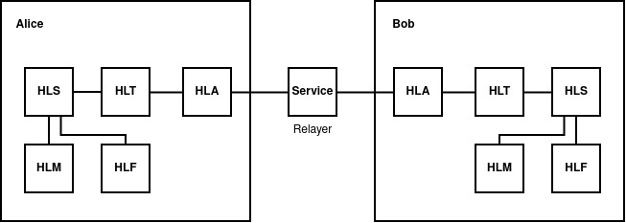
Формальное описание композиции сервисов
Hidden-Lake = Σ^{n}_{i=1}APP_{i} × HLS × (HLT × Σ^{m}_{j=1}HLA_{j})^{t}

Slide 27
Сравнение с другими анонимными сетями
 | Hidden Lake | Herbivore | I2P | Tor | Mixminion | Crowds
Децентрализованная архитектура | + | + | + | - | - | +
Сервисная API реализация | + | - | + | + | - | -
Задержка в передаче данных | + | + | - | - | + | -
Замкнутая архитектура сети | + | - | + | +/- | - | -
Сокрытие факта генерации данных | + | - | - | - | - | -
Сокрытие получателя от отправителя | +/- | - | + | +/- | - | -
Сокрытие отправителя от получателя | +/- | + | + | + | + | +
Задача анонимизации | QB | DC | Onion | Onion | Onion | Proxy

Slide 28

Возможные способы применения анонимной сети «Hidden Lake»
Защита локальных / корпоративных сетей от прослушивания
Защита военных коммуникационных узлов от прослушивания
Усиление безопасности уже готовых / сформированных систем
Использование существующей платформы для создания собственных приложений

Slide 29

Ссылки
Проект go-peer
https://github.com/number571/go-peer
Документация
https://github.com/number571/go-peer/tree/master/docs
Директория Hidden Lake
https://github.com/number571/go-peer/tree/master/cmd/hidden_lake

